Slide 1
3. Löftets uppfyllande

Slide 2
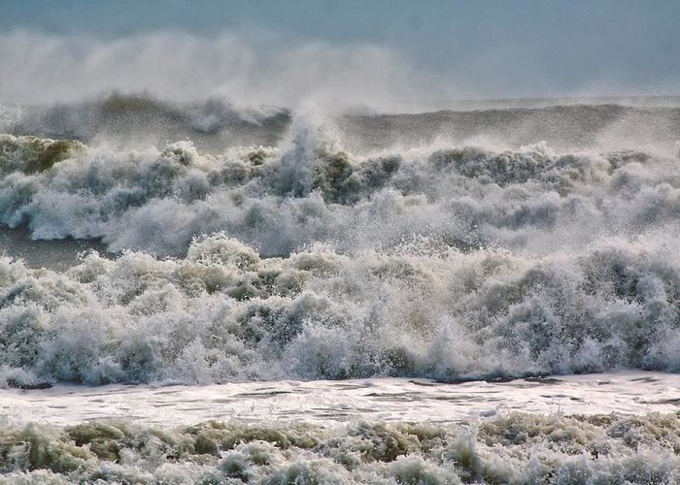
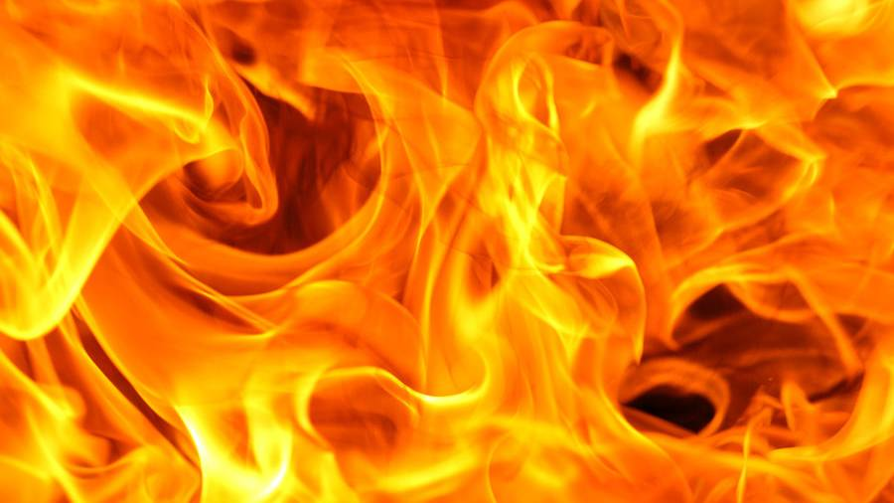
Uppfyllt löfte, men också dom
Gud sätter punkt för ondskan vi två tillfällen (från 2 Pet 3):
Det fanns för länge sedan himlar och en jord… Genom vatten… dränktes den dåtida världen och gick under.
Men de himlar och den jord som nu finns har genom samma ord sparats åt eld… Herrens dag kommer… och då ska… himlakropparna upplösas av hetta.
Det kristna hoppet är tydligt:
Men efter hans löfte ser vi fram emot nya himlar och en ny jord där rättfärdighet bor.
Dåvarande
himlen
Nuvarande
himlen
Framtida
himlen
Guds dom genom vatten
Guds dom genom eld
Paulus: Jag vet en man i Kristus som för fjorton år sedan blev uppryckt ända till tredje himlen… Den mannen… blev uppryckt till paradiset. (2 Kor 12:2-4)
Notes:
VO: Mannen fick en vision om Guds rike

Slide 3
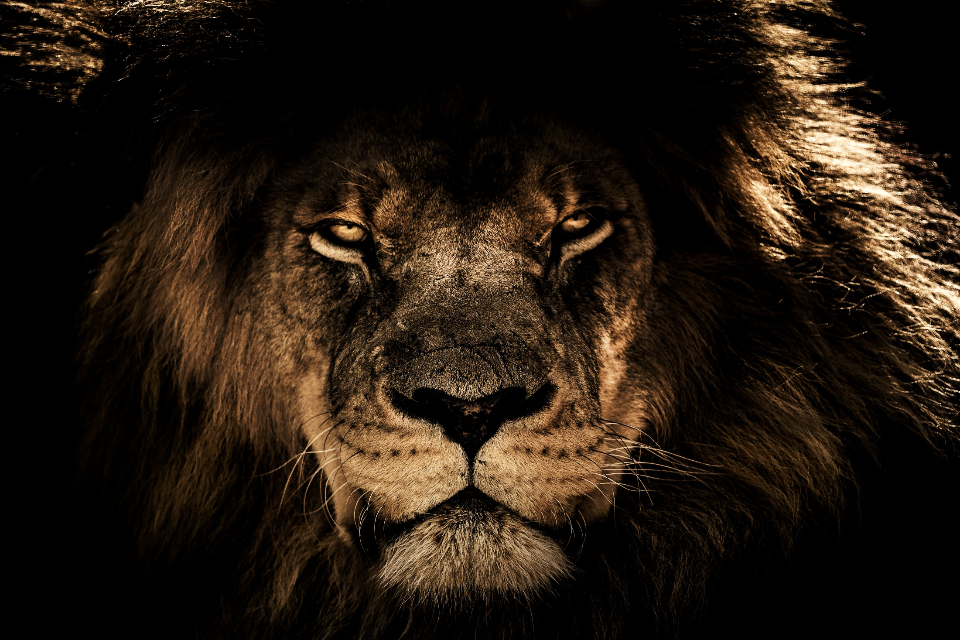
Återupprättelse
Jag såg en ny himmel och en ny jord… Och jag såg den heliga staden, det nya Jerusalem, komma ner från himlen, från Gud, redo som en brud som är smyckad för sin man…
Nu står Guds boning bland människorna.
Han ska torka alla tårar från deras ögon.
Döden ska inte finnas mer, och ingen sorg och ingen gråt och ingen plåga.
Den som segrar ska få detta i arv, och jag ska vara hans Gud, och han ska vara min son. (Upp 21:1-7)
Han visade mig en flod med livets vatten, klar som kristall, som går ut från Guds och Lammets tron. Mitt på stadens gata, på båda sidor om floden, står livets träd… och trädets löv ger läkedom åt folken…
Ingen förbannelse ska finnas mer.
Guds och Lammets tron ska stå i staden… De ska se hans ansikte.
Ingen natt ska finnas mer… för Herren Gud ska lysa över dem.
Och de ska regera som kungar i evigheters evighet. (Upp 22:1-5)
Från andra ställen:
Herren Sebaot ska då vara kung… i Jerusalem. (Jes 24:23)
Han ska med rättvisa skaffa rätt åt de ödmjuka på jorden. (Jes 11:4)
Han ska döma mellan många folk och skipa rätt åt mäktiga hednafolk. (Mika 4:3)
De ska smida sina svärd till plogbillar… Folken ska inte… mer öva för krig. (Mika 4:3)

Slide 4
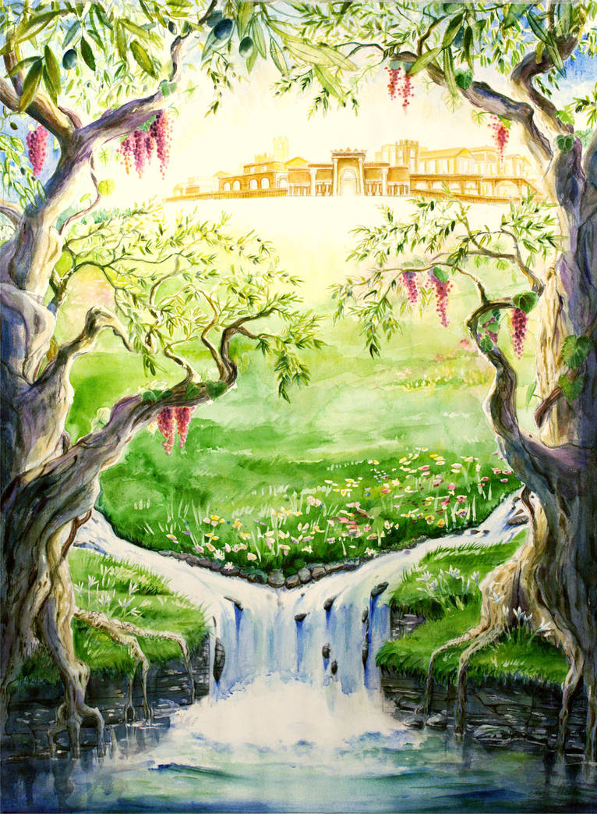
Gud kastar inte bort, utan återställer!
Det nya Jerusalem är…
dagens Jerusalem under Guds rike,
renoverat av Gud vid Jesu återkomst,
befolkat av Jesus och återlösta människor.
Guds frälsningsplan gäller denna jorden inklusive människan:
Släkten kommer och går, men jorden står evigt kvar. (Pred 1:4)
Även skapelsen ska befrias från sitt slaveri under förgängelsen. (Rom 8:21)
De tider kommer då allt det återupprättas som Gud från urminnes tid har förkunnat genom sina heliga profeters mun. (Apg 3:21)
Ny betyder uppfräschad, oanvänd, eller av nytt slag ⇨ Det är en återställelse, inte ett ersättande.
Se, jag skapar nya himlar och en ny jord… Se, jag skapar Jerusalem till jubel. (Jes 65:17-18)
Jämför: Om någon är i Kristus är han en ny skapelse. (2 Kor 5:17)
Men? Tänk på det som är förutsagt av de heliga profeterna… Herrens dag kommer som en tjuv, och då ska… himlakropparna/elementen [stoicheion] upplösas av hetta. (2 Pet 3:2,10)
Jämför: Vi var slavar under världens makter/stadgar [stoicheion]. (Gal 4:3)
Konstnär
Signe Flink
Notes:
VO: Gud har inte gjort en misslyckad skapelse. Han skapar inte genom trial and error.
VO: Utanför NJ finns människor i naturliga kroppar.

Slide 5
Skilj mellan himlen, himmelriket & skyarna
Himlen är där Gud bor
Jesus är den enda människan i himlen
Ingen har stigit upp till himlen utom den som kom ner från himlen, Människosonen som är i himlen. (Joh 3:13)
[Jesus] har blivit upphöjd till Guds högra sida… David har ju inte stigit upp till himlen. (Apg 2:33-34)
Himmelriket är det fysiska land som Gud lovade Abraham
Du har gjort människor… till ett kungarike… och de ska regera på jorden. (Upp 5:10)
Synonymer: Guds rike, nya jorden/himlen/Jerusalem, Tusenårsriket, Paradiset…
Matteus kallar det för himmelriket eftersom det skrevs till judar.
Riket från himlen inte i himlen: Jag såg… det nya Jerusalem, komma ner från himlen… (Upp 21:2)
Jesus betraktar himmelriket och jorden som synonymer: Saliga är de fattiga i anden, för dem tillhör himmelriket… Saliga är de ödmjuka, för de ska ärva jorden. (Matt 5:3-5)
Gud själv kommer att finnas bland människorna på jorden
Se! Nu står Guds boning bland människorna… Gud själv ska vara hos dem. (Upp 21:3)
Jubla… dotter Sion, för se, jag kommer och jag ska bo i dig. (Sak 2:10)
Detta är platsen för min tron…där jag vill bo ibland Israels barn för evigt. (Hes 43:7)
Skyarna är där molnen finns
Skapades första dagen: I begynnelsen skapade Gud himmel och jord. (1 Mos 1:1)
Dit Henok och Elia blev tagna.
Därefter ska vi som lever och är kvar ryckas upp bland skyar… för att möta Herren i rymden. (1 Tess 4:17)
Notes:
VO: Millennialismen har allegoriserat himmelriket till himlen.
Pre-tribulationismen har gjort skyarna till himlen.

Slide 6
Det nya Jerusalem i Gamla testamentet
Profetia i Gamla testamentet | Uppfyllande i Uppenbarelseboken
Jag ska göra… dina portar av kristall och hela din ringmur av ädla stenar. (Jes 54:12) | Stadsmurens grundstenar var smyckade med alla slags ädelstenar… De tolv portarna bestod av tolv pärlor. (Upp 21:19-21)
Hednafolk ska vandra i ditt ljus och kungar i glansen som går upp över dig. (Jes 60:3) | Folken ska vandra i dess ljus, och jordens kungar ska föra in sin härlighet i den. (Upp 21:24)
Dina portar ska ständigt stå öppna… så att folkens rikedomar kan föras till dig. (Jes 60:11) | Dess portar ska aldrig stängas… och folkens härlighet och ära ska föras in i staden. (Upp 21:25-26)
Solen ska inte mer vara ditt ljus om dagen, månen ska inte lysa dig med sitt sken. Herren ska vara ditt eviga ljus. (Jes 60:19) | Staden behöver inte sol eller måne för att få ljus, för Guds härlighet lyser upp den. (Upp 21:23)
Se, din frälsning kommer! Se, han har med sig sin lön. (Jes 62:11) | Se, jag kommer snart, och jag har min lön med mig. (Upp 22:12)
Jag skapar nya himlar och en ny jord… Jag skapar Jerusalem till jubel och dess folk till fröjd. (Jes 65:17-18) | Jag såg en ny himmel och en ny jord… Jag såg den heliga staden, det nya Jerusalem, komma ner från himlen. (Upp 21:1-2)
Vid strömmens båda stränder ska alla slags fruktträd växa upp… Varje månad ska träden bära ny frukt… Deras frukter ska tjäna till föda och deras löv till läkedom. (Hes 47:12) | Mitt på stadens gata, på båda sidor om floden, står livets träd. Varje månad ger det sin frukt, och trädets löv ger läkedom åt folken. (Upp 22:2)
Stadens portar, uppkallade efter Israels stammar… (Hes 48:31) | Staden hade en stor och hög mur med tolv portar… Där var namnen på Israels barns tolv stammar inskrivna. (Upp 21:12)
Detta är platsen för min tron… där jag vill bo ibland Israels barn för evigt. (Hes 43:7) | Guds och Lammets tron ska stå i staden… Han ska bo hos dem, och de ska vara hans folk. (Upp 22:3; 21:3)
Du ska få ett nytt namn. (Jes 62:2) | Jag såg den heliga staden, det nya Jerusalem. (Upp 21:2)

Slide 7
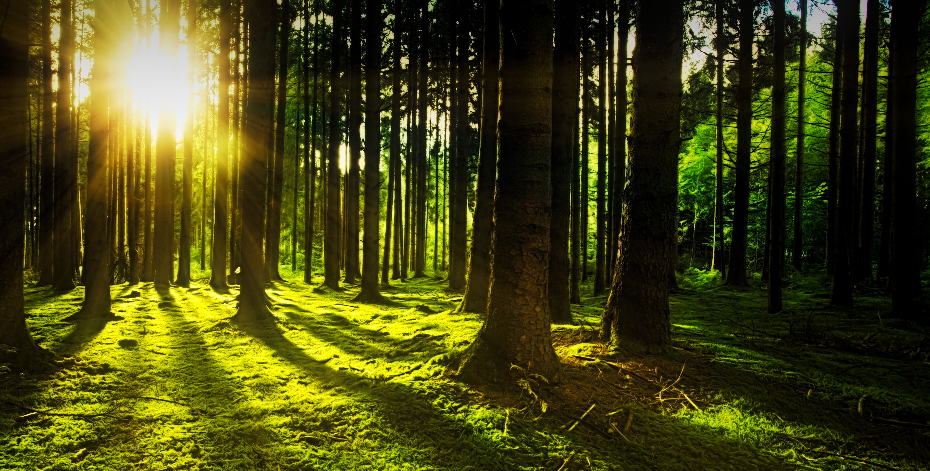
Paradiset återupprättat!
Första paradiset (1 Moseboken) Andra paradiset (Uppenbarelseboken)
I begynnelsen skapade Gud himmel och jord. Jag såg en ny himmel och en ny jord.
Från Eden gick det en flod som vattnade lustgården. Han visade mig en flod med livets vatten.
Gud byggde en kvinna av revbenet… och förde Lammets… brud har gjort sig redo. fram henne.
Den dag du äter av kunskapens träd ska du döden dö. Döden ska inte finnas mer.
Men ormen var listigare än alla markens djur. Djävulen… kastades i sjön av eld och svavel.
Kvinnan tog av frukten och åt. Aldrig ska något orent komma in i staden.
Därför ska marken vara förbannad för din skull. Ingen förbannelse ska finnas mer.
Jord är du, och jord ska du åter bli. Döden ska inte finnas mer.
Mannen… gömde sig för HERREN Guds ansikte. De ska se hans ansikte.
Herren Gud drev ut människan. Gud själv ska vara hos dem.
Han satte keruberna… för att bevaka vägen till livets träd. Saliga är de som… får rätt till livets träd.
Notes:
VO: Utseendet kan diskuteras, men jag hoppas få springa och orientera i skogen utan fysiska krämpor.

Slide 8
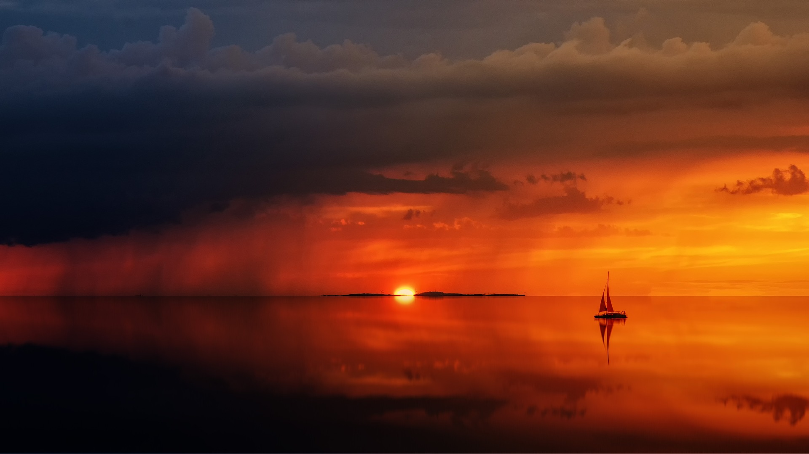
Evigheten
Så ska herradömet bli stort och friden utan slut över Davids tron och hans rike. Det ska befästas och stödjas med… rättfärdighet från nu och till evig tid. (Jes 9:7)
Skillnad mellan Tusenårsriket och evigheten:
Gud tolererar inte längre någon synd eller ondska.
Det finns bara rättfärdiggjorda människor i uppståndelsekroppar kvar.
Djävulen och alla rebelliska änglar är förintade.
Till och med döden är förintad: Han ska utplåna döden för evigt. (Jes 25:8)
Jesus återlämnar riket till Fadern: Sedan kommer slutet, när han överlämnar riket åt Gud Fadern sedan han gjort slut på varje välde, varje makt och kraft. Han måste regera tills han har lagt alla fiender under sina fötter… Och när allt blivit lagt under honom, då ska Sonen själv underordna sig den som har lagt allt under honom, så att Gud blir allt i alla. (1 Kor 15:24-28)
Notes:
VO: Det sägs inte jättemycket om evigheten i Bibeln
VO: Guds rike är både Tusenårsriket och evigheten

